Slide 1
OFFROAD
Paulius Žaliaduonis
Kęstutis Matonis

Slide 2
Apie
Ši, tanko važinėjančio po pasaulį, simuliacija, buvo sukurta norint išbandyti virtualaus pasaulio kūrimo priemones ir principus.
Grafinių vaizdų atvaizdavimui pasirinkta XNA platforma.

Slide 3
Kodėl XNA
Lengvai suprantama
Sukurta DirectX pagrindu
Patogios priemonės darbui
Daug pavyzdžių
Paspartina darbą
Microsoft technologija

Slide 4
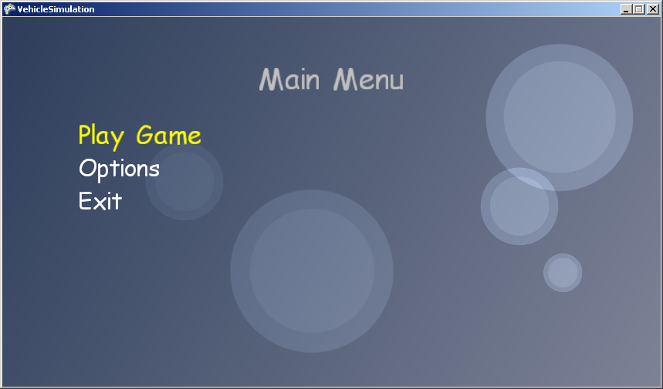
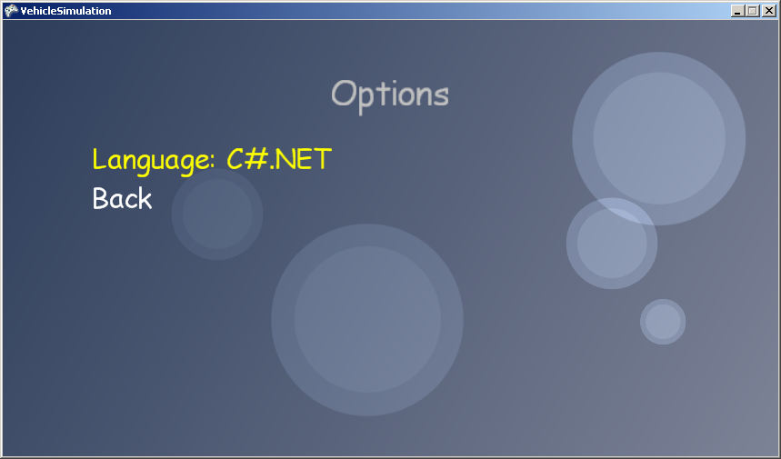
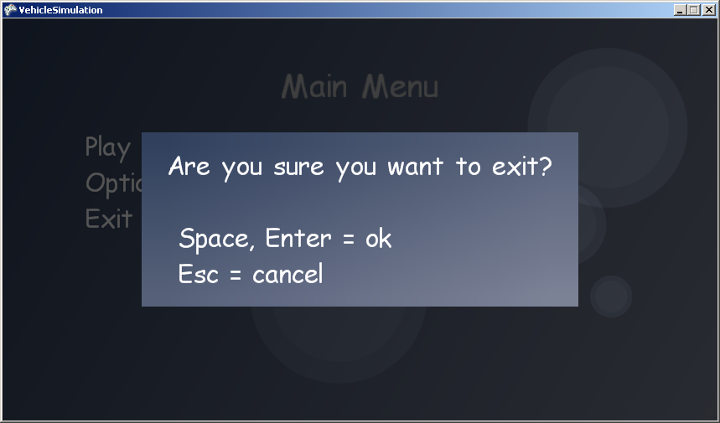
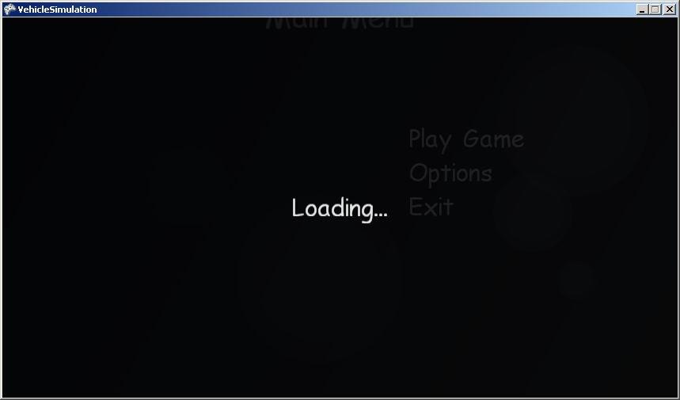
Meniu

Slide 5
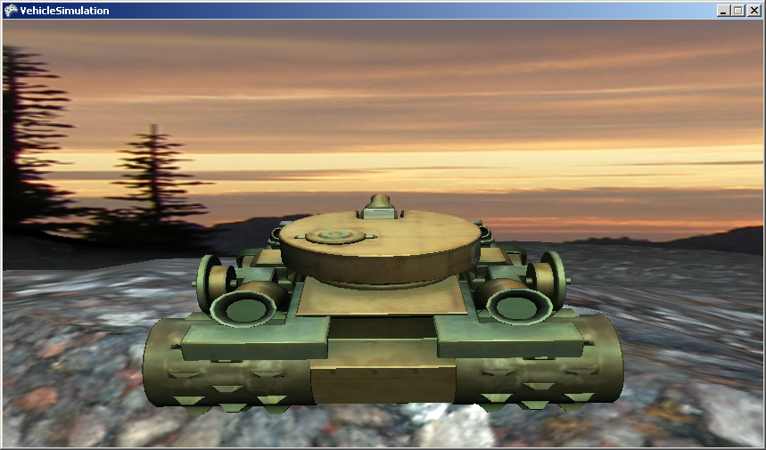
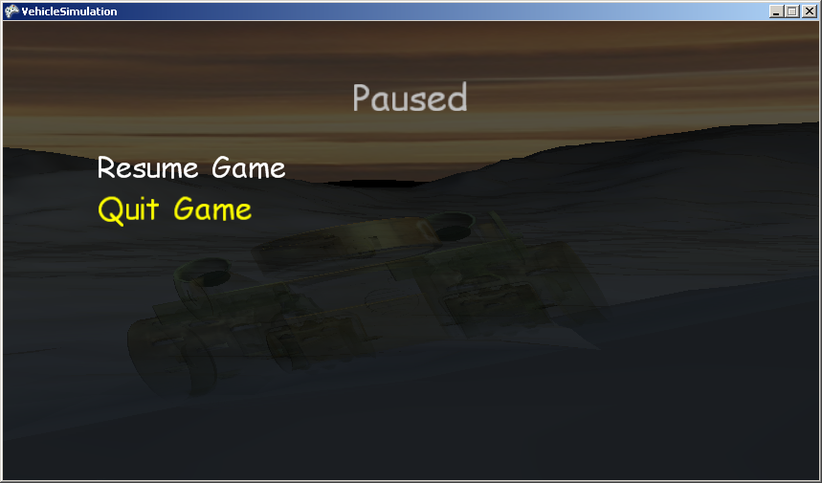
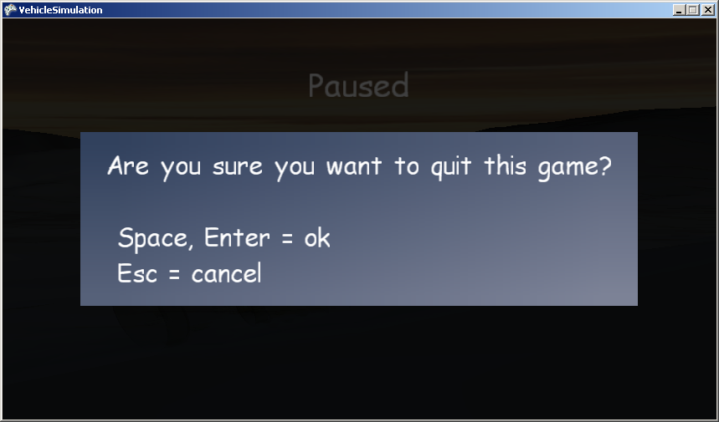
Meniu

Slide 6
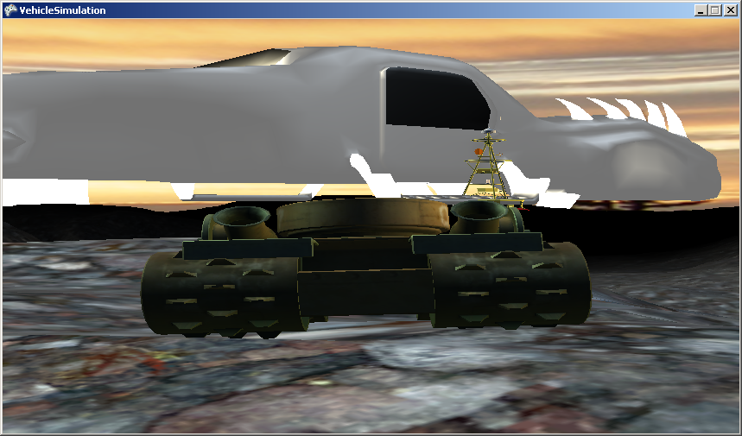
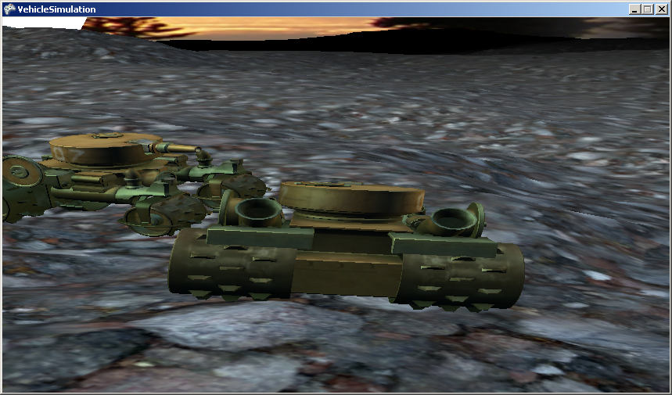
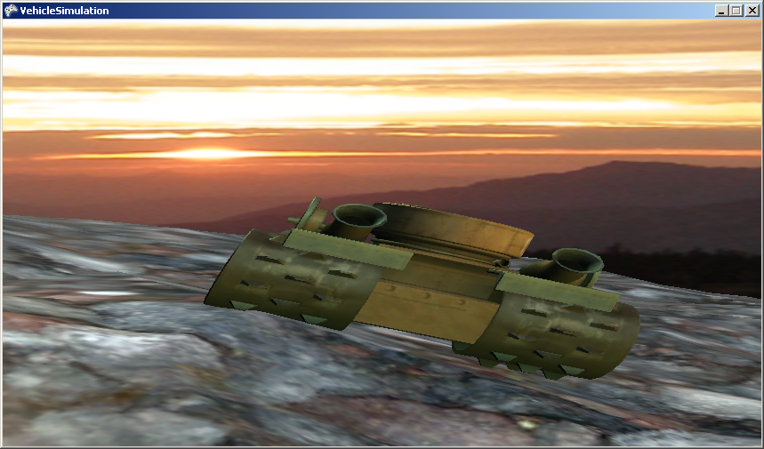
Vaizdai iš aplinkos

Slide 7
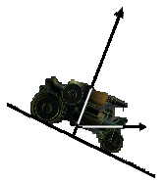
Objektas ant Aukščių masyvo
Simuliacijoje matoma “žemė” yra generuojama iš paveiksliuko. Kiekvienas paveiksliuko taškas traktuojamas kaip tam tikras aukštis žemėlapyje.
Tankas priklausomai nuo
normalės pasvyra pagal žemę.

Slide 8
Objektų suskikirtimo tyrimas
Objektų susikirtimą tiriame pasinaudodami sukurta nematoma sfera aplink pasirinktą objektą. Skaičiuojame tik sferų susikirtimą.

Slide 9
Padėka
Dėkojame už patarimus, pavyzdžius, 3D modelius,...
  creators.xna.com
Dėkojame už 3D modelius
  www.turbosquid.com
  creators.xna.com
  www.3dmodelworks.com
Už pagalbą ieškant informacijos
  www.google.lt

Slide 10
Dėkui už dėmesį
Mūsų kuklus projektas: “OFFROAD_KTU”

